Slide 1
JEM 361 ÖZEL MİNERALOJİ

Slide 2
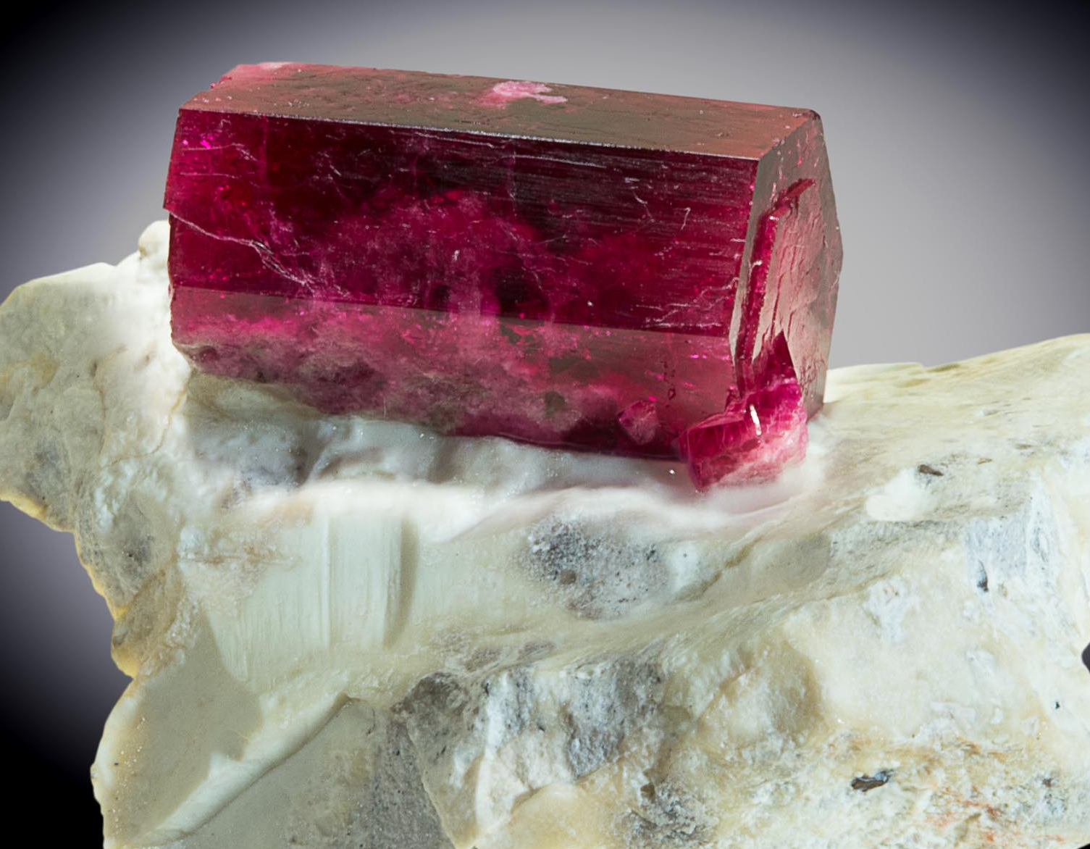
Sanayide Katkı Ürünü Olarak Kullanılan Mineraller

Slide 3
Volkan Camı,
Apatit,
Jips,
Anhidirt,
Kalsedon
Kuvars
Feldispat
Kil (Kaolen, İllit, Montmorillonit ve Vermikulit)

